Slide 1
Saúde Pública
EPIDEMIOLOGIA
Profª. Iolanda Ruthes Silveira
Turma XIX- 2017
Curso Técnico em enfermagem-DAMA

Slide 2
Grécia Antiga (400 a.C.) - Hipócrates
Observou a influência de fatores ambientais (ar, água, lugares) na ocorrência de doenças.
Meados do Séc. XIX – Willian Farr
Coleta e análise sistemática das estatísticas de mortalidade.
Era Moderna (Séc. XVII) – John Graunt
Padrões de natalidade, mortalidade e ocorrência de doenças.
Século XIX – John Snow
Ensaio sobre maneira de transmissão da cólera (hipóteses causais, teoria do contágio, sistematização da metodologia epidemiológica).
Final Séc. XIX – Europa/EUA
Doenças infecciosas agudas
Séc. XX (1915) – Joseph Goldberger
Doenças não infecciosas
Pós Segunda Guerra Mundial – Doll e Hill
Doenças Crônicas (tabagismo x câncer de pulmão, doenças cardiovasculares).
Década de 80 - OMS
Descobrimento da AIDS como doença (1981) dois anos antes da identificação do vírus HIV.

Slide 3
Vigilância em Saúde
No campo da saúde, a vigilância está relacionada às práticas de atenção e promoção da saúde dos cidadãos e aos mecanismos adotados para prevenção de doenças.
Tem como objetivo a análise permanente da situação de saúde da população e a organização e execução de práticas de saúde adequadas ao enfrentamento dos problemas existentes.
É composta pelas ações de vigilância, promoção, prevenção e controle de doenças e agravos à saúde.

Slide 4
Vigilância em Saúde
Deve estar inserida na prática das equipes de saúde de Atenção Básica.
As equipes de ESF, a partir da vigilância, desenvolvem programação e planejamento, gradativamente devem impactar sobre os principais indicadores de saúde, mudando a qualidade de vida daquela comunidade.

Slide 5
Vigilância em Saúde
O conceito de Vigilância em Saúde inclui: a vigilância e controle das doenças transmissíveis; a vigilância das doenças e agravos não transmissíveis; a vigilância da situação de saúde, vigilância ambiental em saúde, vigilância da saúde do trabalhador e a vigilância sanitária.

Slide 6
Vigilância em Saúde
Vigilância epidemiológica: Investiga doenças de notificação compulsória e investiga epidemias em territórios específicos.
Vigilância ambiental: controle da água de consumo humano, o controle de resíduos e o controle de vetores de transmissão de doenças.
Vigilância sanitária; controle de bens, produtos e serviços que oferecem riscos à saúde da população, como alimentos, produtos de limpeza, cosméticos e medicamentos. Fiscalização de serviços como escolas, hospitais, clubes, academias, parques e centros comerciais.
Vigilância da saúde do trabalhador: estudos, ações de prevenção, assistência e vigilância aos agravos à saúde relacionados ao trabalho.

Slide 7
Epidemiologia é o estudo dos fatores que determinam a frequência e a distribuição das doenças nas coletividades humanas.
Enquanto a clínica dedica-se ao estudo da doença no indivíduo, analisando caso a caso, a epidemiologia debruça-se sobre os problemas de saúde em grupos de pessoas, às vezes grupos pequenos, na maioria das vezes envolvendo populações numerosas.
Analisa a distribuição e os fatores determinantes das enfermidades, danos à saúde e eventos associados à saúde coletiva, propondo medidas específicas de prevenção, controle, ou erradicação de doenças, e fornecendo indicadores que sirvam de suporte ao planejamento, administração e avaliação das ações de saúde.

Slide 8
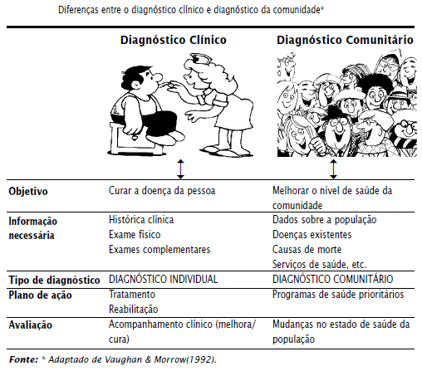

Slide 9
Importância da Epidemiologia
PRODUÇÃO DE CONHECIMENTO
Causa
Situação Doença (onde, quando, como)
Impacto Econômico
INTERVENÇÕES
Controle e Prevenção
Avaliação

Slide 10
Utilidades mais citadas da epidemiologia
Analisar a situação de saúde; | Definir os modos de transmissão;
Identificar perfis e fatores de risco; | Identificar e explicar os padrões de distribuição geográfica das doenças;
Proceder à avaliação epidemiológica de serviços; | Estabelecer os métodos e estratégias de controle dos agravos à saúde;
Entender a causalidade dos agravos à saúde; | Estabelecer medidas preventivas;
Descrever a evolução clínica das doenças e sua história natural; | Auxiliar o planejamento e desenvolvimento dos serviços de saúde
Avaliar o quanto os serviços de saúde respondem aos problemas e às necessidades das populações; | Gerar dados para a administração e avaliação de serviços de saúde;
Testar a eficácia, a efetividade e o impacto de estratégias de intervenção, bem como a qualidade, acesso e disponibilidade dos serviços de saúde para controlar, prevenir e tratar os agravos de saúde na comunidade | Estabelecer critérios para a Vigilância em Saúde.

Slide 11
Métodos de Estudo
Descritivo → Estuda a distribuição de frequência das doenças e agravos à saúde coletiva, em função de variáveis ligadas ao tempo, ao espaço e às pessoas, possibilitando o detalhamento do perfil epidemiológico.
Exemplo: Qual a prevalência de hipertensão em Juiz de Fora?
Analítico → Comprova as relações causais (como e por que ocorreu?). Podem ser experimentais (ensaio clínico randomizado) ou observacionais (estudo de coorte (ou segmento), estudo de caso controle, estudo transversal, estudo ecológico). Investiga se existe associação entre um fator (exposição) e uma doença ou problema de saúde (desfecho) na população.
Exemplo: Os indivíduos obesos têm maior risco de hipertensão do que os indivíduos com peso corporal normal (de acordo com IMC)?

Slide 12
Variáveis Descritivas
Indivíduo
Demográficas:
idade, sexo, grupo étnico, nº de habitantes.
Socioeconômicas:
ocupação, renda, instrução, estado civil.
Tempo
Tipo de Variação do Agravo: atípica, cíclica, sazonal.
Forma de Ocorrência dos Agravos:
esporádicos, endemias, epidemias, surtos.
Lugar
País
Região
Estilo de Vida:
uso de drogas, alimentação, atividade física, religião.
Serviços de Saúde:
hospitais, ambulatórios, unidades de saúde, acesso aos serviços.
Impacto de Intervenções em Saúde.
Estado
Município
Bairro
Urbano-Rural

Slide 13
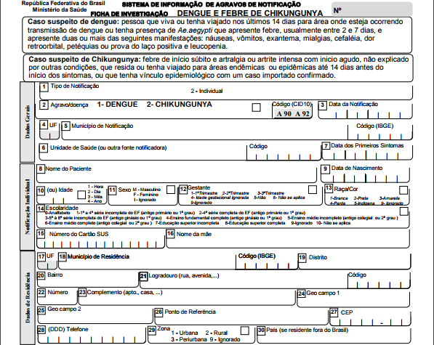
Ficha de investigação epidemiológica

Slide 14
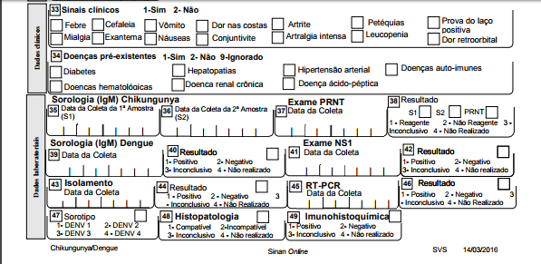
Dados clínicos e laboratoriais

Slide 15
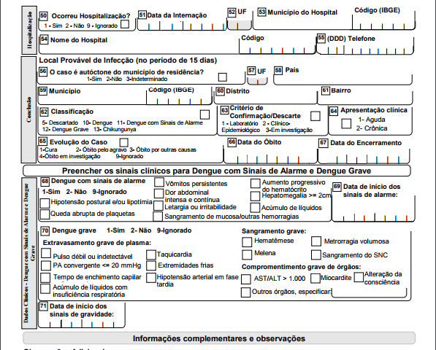
Fechamento da ficha

Slide 16
Morbidade
É um termo genérico usado para designar o conjunto de casos de uma dada afecção ou a soma de agravos à saúde que atingem um grupo de indivíduos. Muitas doenças causam importante morbidade, mas baixa mortalidade, como a asma.
Para que se possa acompanhar a morbidade na população e traçar paralelos entre a morbidade de um local em relação a outros, é preciso que se tenha medidas-padrão de morbidade. As medidas de morbidade mais utilizadas são: medida da prevalência e medida da incidência.

Slide 17
Morbidade
Medida de Prevalência:
Mede o número total de casos, episódios ou eventos existentes em um determinado ponto no tempo. É a relação entre o número de casos existentes de uma determinada doença e o número de pessoas na população, em um determinado período. Na interpretação da medida da prevalência, deve-se lembrar que a mesma depende do número de pessoas que desenvolveram a doença no passado e continuam doentes no presente.
Coeficiente de Prevalência = nº de casos EXISTENTES de determinada doença em um dado local e período x k
população do mesmo local e período
* k = constante qualquer (pode ser 100, 1000, 10000 etc)
* Casos existentes = novos + antigos

Slide 18
Prevalência
O município de Tres Barras - SC, com uma população total de 17.605 habitantes,
registrou, no período de 2000, 39 casos de hanseníase em 2000 e em 2001 foram
detectados 17 casos novos. Considerando que não houve alta de tratamento no
período, calcule o coeficiente de prevalência por 10.000 hab. da hanseníase nesse
período.
Para calcular a prevalência de uma a doença específica, é necessário saber:
a)o número de casos novos desta doença no tempo especificado.
b)o tempo e a taxa de cura do primeiro caso da doença.
c)o número de casos existentes desta doença num intervalo de tempo definido.
d)a incidência da doença na região de ocorrência dos casos no tempo definido.
e) O número de casos antigo mais os casos novos de uma doença.
CP=N° total de casos(novos e antigos) de uma doença, num dado local e período X 10’
População do mesmo local e período

Slide 19
Incidência
Calcule a mortalidade geral no município de Canoinhas, sabendo que no ano de 2008 morreram 324 Pessoas e a população do município é de 52.127 habitantes.
-
CI = N° de casos de uma doença, num dados local e período X 10’
População do mesmo local e período

Slide 20
Morbidade
Medida de Incidência:
Mede o número de casos novos de uma doença, episódios ou eventos na população dentro de um período definido de tempo (dia, semana, mês, ano); é um dos melhores indicadores para avaliar se uma condição está diminuindo, aumentando ou permanecendo estável, pois indica o número de pessoas da população que passou de um estado de não-doente para doente. O coeficiente de incidência é a razão entre o número de casos novos de uma doença que ocorre em uma comunidade, em um intervalo de tempo determinado, e a população exposta ao risco de adquirir essa doença no mesmo período.
Coeficiente de = nº de casos NOVOS de determinada doença em dado local e período x k
Incidência na população do mesmo local e período
* k = constante qualquer (pode ser 100, 1000, 10000 etc)

Slide 21
Mortalidade
O número de óbitos (assim como o número de nascimentos) é uma importante fonte para avaliar as condições de saúde da população.
É um caso particular do conceito de incidência, porém o evento de interesse é a morte.
Os coeficientes de mortalidade são os mais tradicionais indicadores de saúde, sendo os principais:
Coeficiente de mortalidade geral;
Coeficiente de mortalidade infantil;
Coeficiente de mortalidade neonatal precoce;
Coeficiente de mortalidade neonatal tardia;
Coeficiente de mortalidade perinatal;
Coeficiente de mortalidade materna;
Coeficiente de Letalidade.

Slide 22
Coeficiente de mortalidade geral
1.Calcule a mortalidade geral no município de Canoinhas, sabendo que no ano de 2015 morreram 328 Pessoas e a população do município é de 52.127 habitantes.
2.Calcule a mortalidade geral no município de MAFRA, sabendo que no ano de 2015 morreram 384 pessoas e a população do município é de 53.141 habitantes.
CMG= N° total de óbitos em determinada área e período X 1000
População da mesma área e período

Slide 23
Coeficiente de Mortalidade Infantil
Estima o risco de um nascido vivo morrer durante o seu primeiro ano de vida.
É obtido pelo número de óbitos de menores de um ano de idade, em determinado período e local divididos pelo número de nascidos vivos desta mesma localidade e ano, expresso por mil nascidos vivos.
Altas taxas de mortalidade infantil refletem, de maneira geral, baixos níveis de saúde, de desenvolvimento sócio-econômico e de condições de vida.

Slide 24
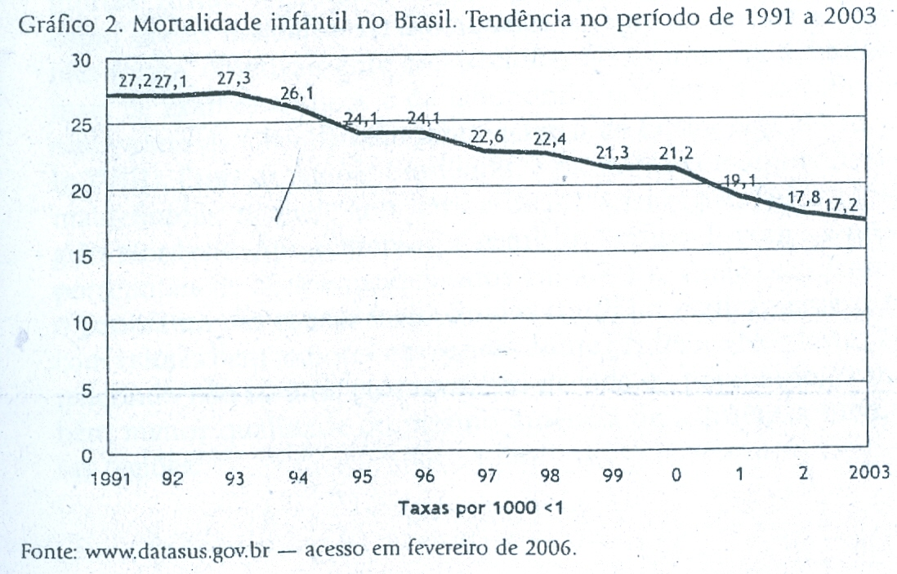

Slide 25
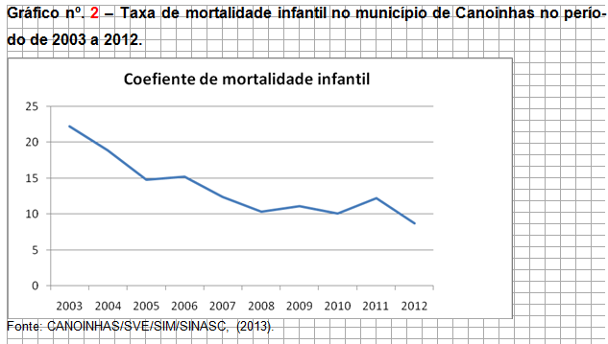

Slide 26
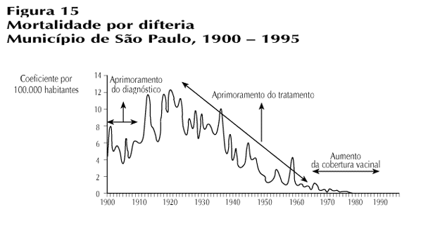

Slide 27
Coeficiente de mortalidade infantil
Sabendo-se que em Canoinhas - SC, em 1998, ocorreram 40
óbitos em menores de um ano e foram registrados 1.420
nascidos vivos. Calcule a mortalidade infantil por 1.000
Nascidos vivos.
No mesmo município no ano de 2015, ocorreram 9 óbitos em
menores de um ano e foram registrados 744 nascidos vivos.
Calcule a mortalidade infantil por 1000 nascidos vivos.
CMI = N° total de óbitos em < 1 ano, em determinada área e período X 1000
População da mesma área e período

Slide 28
Letalidade
Ele é a medida do risco de óbito entre os doentes. A letalidade expressa a gravidade de uma doença: quanto maior o número de indivíduos, acometidos por uma doença, que vão a óbito, mais grave ela é considerada. Ex: dengue hemorrágica.
Coeficiente de = mortes devido à doença “X” em determinada comunidade e tempo x k
Letalidade casos da doença “X” na mesma área e tempo

Slide 29
Epidemia
É uma doença infecciosa e transmissível que ocorre numa comunidade ou região e pode se espalhar rapidamente entre as pessoas de outras regiões, originando um surto epidêmico. Se caracteriza pela incidência, em curto período de tempo, de grande número de casos de uma doença, ou seja, o elevado número de casos novos e rápida difusão.
Com o tempo e um ambiente estável a ocorrência de doença passa de epidêmica para endêmica e depois para esporádica.
OBS: Surto é uma ocorrência epidêmica restrita a um espaço extremamente delimitado. Ex: colégio, prédio.
Exemplo de doença que se iniciou com um surto epidêmico: gripe aviária.

Slide 30
Endemia
É uma doença localizada em um espaço limitado denominado faixa endêmica. Se traduz pelo aparecimento de menor número de casos ao longo do tempo, porém com uma duração continua. Logo, o que define o caráter endémico de uma doença é o fato de ser a mesma peculiar a um povo, país ou região, isto é, ocorre apenas em um determinado local, não atingindo nem se espalhando para outros.
Exemplo de áreas endêmicas no Brasil: febre amarela comum Amazônia.

Slide 31
Pandemia
É uma epidemia que atinge grandes proporções, podendo se espalhar por um ou mais continentes ou por todo o mundo, causando inúmeras mortes ou destruindo cidades e regiões inteiras. Os critérios de definição de uma pandemia são que a doença ou condição além de se espalhar ou matar um grande número de pessoas, deve ser infecciosa.
O câncer (responsável por inúmeras mortes) não é considerado uma pandemia porque não uma é doença infecciosa, ou seja, não é transmissível.
Exemplo de pandemias: AIDS, tuberculose, gripe espanhola, peste.

Slide 32
Objetivo Final da Epidemiologia
O objetivo final da Epidemiologia é produzir conhecimento e tecnologia capazes de promover a saúde individual através de medidas de alcance coletivo.
Link Boletins Epidemiológicos:
http://portalsaude.saude.gov.br/index.php/o-ministerio/principal/leia-mais-o-ministerio/197-secretaria-svs/11955-boletins-epidemiologicos-arquivos

Slide 33
Referências
AGUIAR, Zenaide Neto. SUS: Sistema Único de Saúde: antecedentes, percurso, perspectivas e desafios. São Paulo: Martinari, 2011.
MENEZES, A. M. B. Noções básicas de epidemiologia. Silva LCC, Menezes AMB, organizadores. Epidemiologia das doenças respiratórias. Rio de Janeiro: Revinter, p. 1-25, 2001.
SOARES, D. A.; ANDRADE, S. M.; CAMPOS, J. J. B. Epidemiologia e indicadores de saúde. Bases da saúde coletiva. Londrina: Ed. UEL, p. 183-210, 2001.

Slide 34

Vamos aos exercícios!!!!!

